Slide 1
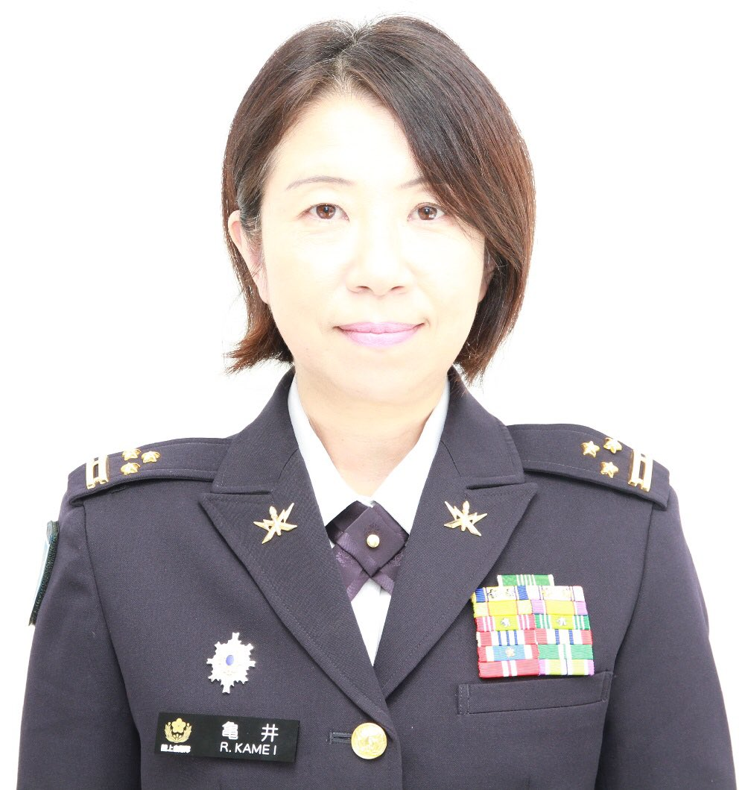
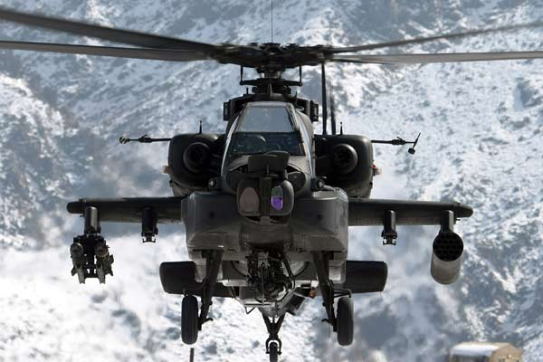
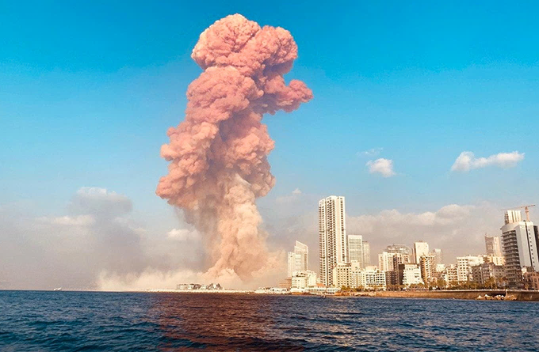
2021.0430_資料画像

Slide 3
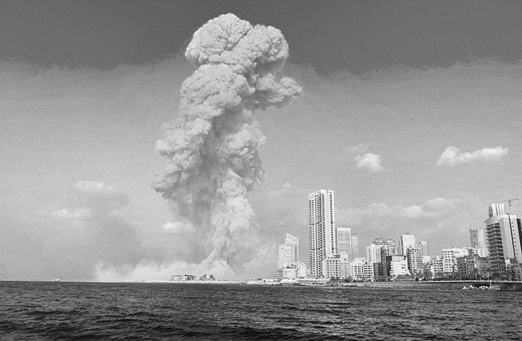

Slide 8
ナミエ・アムロ
パワー オブ ラブ
もうひとつの、トップガン
もうひとつの、トップガン

Slide 9
見本

Slide 11
ナミエ・アムロ
パワー オブ ラブ

